Slide 1
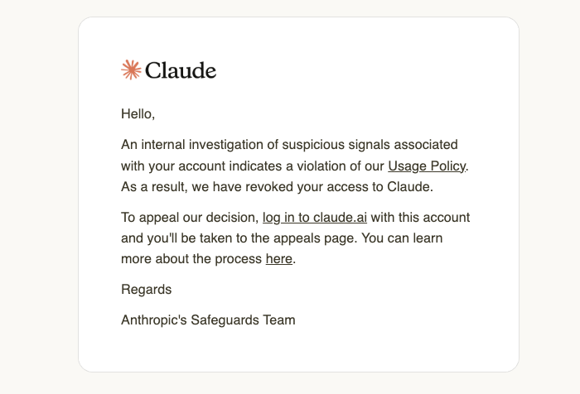
CS 生存指南
陈毓椿 2026.7
信息获取 & 开发工具

Slide 2
本讲导览
通用信息获取
认识 Linux
认识 Git
网络与代理
参考资料

Slide 3
通用信息获取

Slide 4
传统信息获取的三板斧
Baidu
Google
Reddit
StackOverflow
Github
Youtube / Bilibili
...

Slide 5
传统信息获取的三板斧
搜索引擎
博客
开源仓库
（论文检索网站/期刊网站）
一个强大的学长/学姐（

Slide 6
新时代的信息检索
Deepseek
豆包
Codex
Claude
Agent is all you need (?)

Slide 7
旧石器 vs 新石器
有了 AI 还需不需要传统的信息检索
  需要
  而且 agent 也只是使用接口调用工具，本质上还是传统信息检索并总结
  何况有的 AI 甚至没有调用 Web Search 工具。。。

Slide 8
旧石器 vs 新石器
小孩子才做选择：
  旧方式和 AI 不冲突
  AI 可以提高信息整合效率
  AI 可以快速补充你原先可能不知道的内容
  但如果你自己都不知道自己想知道什么，AI 就会瞎猜，大大增大阅读成本
  旧时代的信息检索能力：从正确的渠道精准获取信息
  新时代的信息检索能力：从海量的垃圾里精确获取信息（

Slide 9
CS 领域常见学习资源入口
课程类
技术类
学术类
社区与问题检索
工具/百科/题库/模型
安全/网络/系统补充
见 https://summer26.net9.org/basic/survival-guide/cs-resources/

Slide 10
认识 Linux

Slide 11
为什么要了解 Linux
（首要）不想受 Windows 开发时的环境管理折磨
除了少数客户端开发需要面向 Windows，其余开发、学习都可以在 Linux 完成
现代服务器多采用 Linux 系统，学习 Linux 可以获得一个更一致的工作环境，便于快速上手
Linux 系统占用小，安装和卸载方便
Linux 上更方便配置各种网络环境和路由策略

Slide 12
什么是 Linux & 操作系统？
Linux 是一种自由和开放源码的类 UNIX 操作系统，其内核由 Linus Torvalds 在 1991 年发布。
操作系统（Operating System，简称 OS）是控制和管理计算机硬件与软件资源的核心系统软件。它介于硬件与用户（或其他软件）之间，负责调度资源、管理内存与进程，并提供人机交互界面。

Slide 13
什么是 Linux & 操作系统？
根据应用设备的不同，操作系统可以分为以下几类：
  桌面操作系统：用于个人电脑和办公设备，例如 Windows、苹果 macOS 和开源的 Linux。
  移动操作系统：专为智能手机和平板优化，如 iOS 和 Android。
  服务器操作系统：运行在数据中心和云端，负责高并发和数据处理，常见如 Linux 发行版（如 Ubuntu, CentOS）和 Windows Server。
  嵌入式操作系统：用于家电、汽车、智能穿戴设备等，如 RTOS 或专门的车载系统。

Slide 14
接触 Linux
我们接触 Linux 的方式通常有以下几种：
  安装 Linux 系统
  WSL（Windows Subsystem for Linux）
  虚拟机（Virtualbox、Docker）
  服务器远程连接（SSH、RDP）

Slide 15
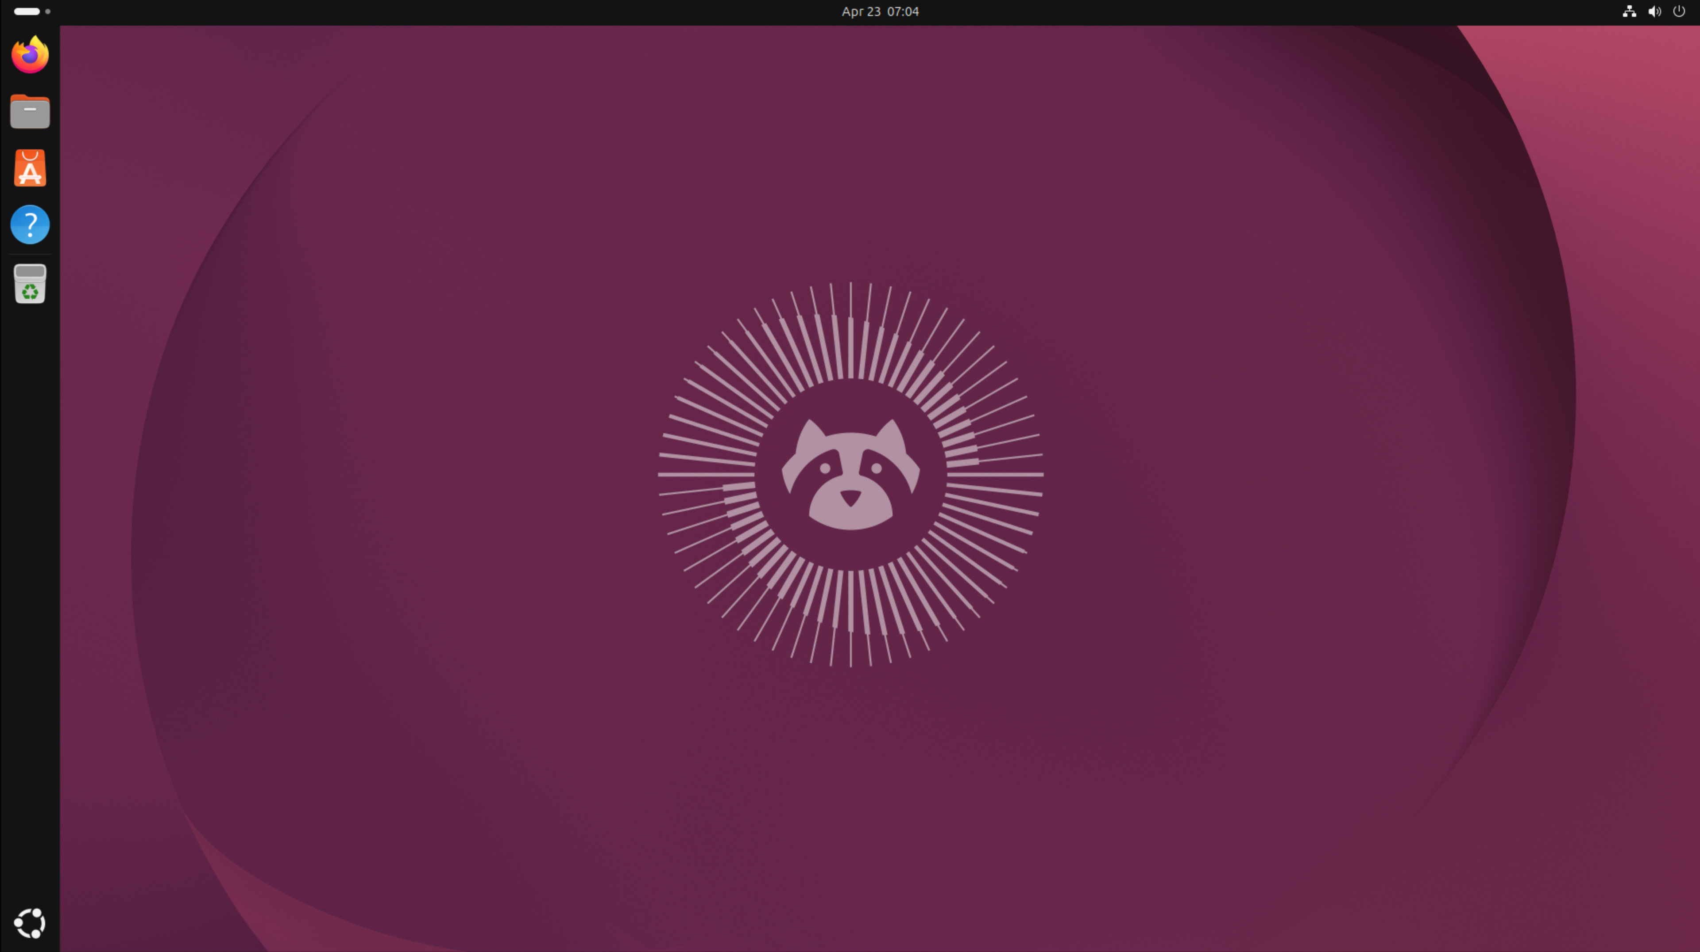
Linux 发行版
常见 Linux 发行版：
  Ubuntu
  Debian
  Arch
  Manjaro
  Fedora
  Kali

Slide 16
上手 Linux
GUI 端（不需要讲）
CLI 端：
  sh、zsh、bash、fish
  基础指令（参考往年讲义）
  man、tldr
  环境变量
  ssh、vscode、tmux
    https://docs.net9.org/basic/linux/#ssh、https://summer24.net9.org/basic/linux_git/Linux/#ssh
  系统知识（进程、文件系统、信号、用户）

Slide 17
常见问题的解决思路
为了遇到问题时，不是一行行复制给 gpt：
  没安装：apt、apt-get
  参数错误：-h、--help
  权限问题：sudo/问管理员
  环境问题：echo $PATH/env/version
  格式错误：vim、nvim
  网络问题：proxy、ping、curl

Slide 18
推荐工具
一些好用的小玩意儿：
工具 | 作用 | 替代/增强
starship | 美化并增强命令提示符，显示 Git 分支、语言版本、退出状态等 | shell prompt
zsh-autosuggestions | 根据历史命令自动灰色提示，按右方向键接受 | 自动提示
zsh-syntax-highlighting | 命令输错时变红，路径存在时高亮 | 输入检查
fzf | 模糊搜索文件、历史命令、目录 | 快速查找
zoxide | 更聪明的 cd，记住常去目录 | cd
eza | 更好看的 ls | ls
bat | 带语法高亮的 cat | cat
fd | 更好用的 find | find
ripgrep / rg | 超快全文搜索 | grep
tlrc | 新版 tldr 客户端，查命令例子 | man 辅助
neovim / nvim | 现代 Vim 编辑器 | vim

Slide 19
认识 Git

Slide 20
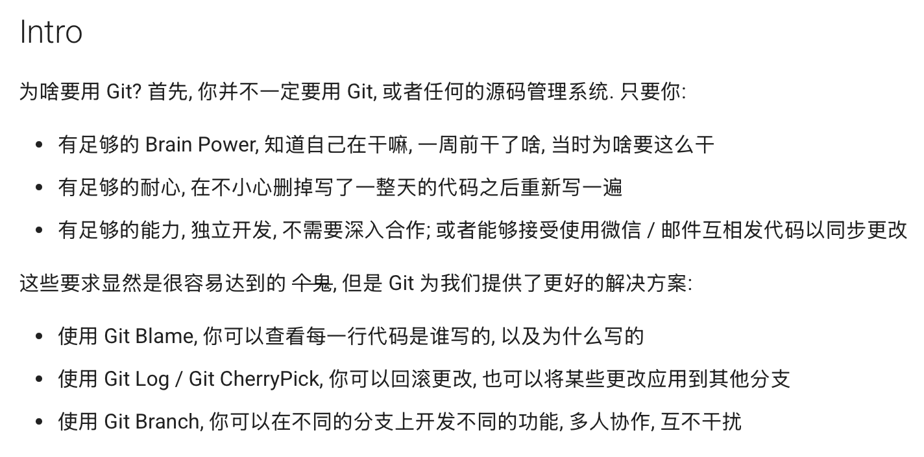
如果没有 Git
Referred to https://summer24.net9.org/basic/linux_git/Git/#intro by Ajax

Slide 21
什么是 Git
Git 是由 Linus Torvalds研制和开发，为了帮助管理Linux内核开发而开发的一个开源的版本控制软件，并逐渐成为行业标准。
Git是目前世界上最先进的分布式版本控制。

Slide 22
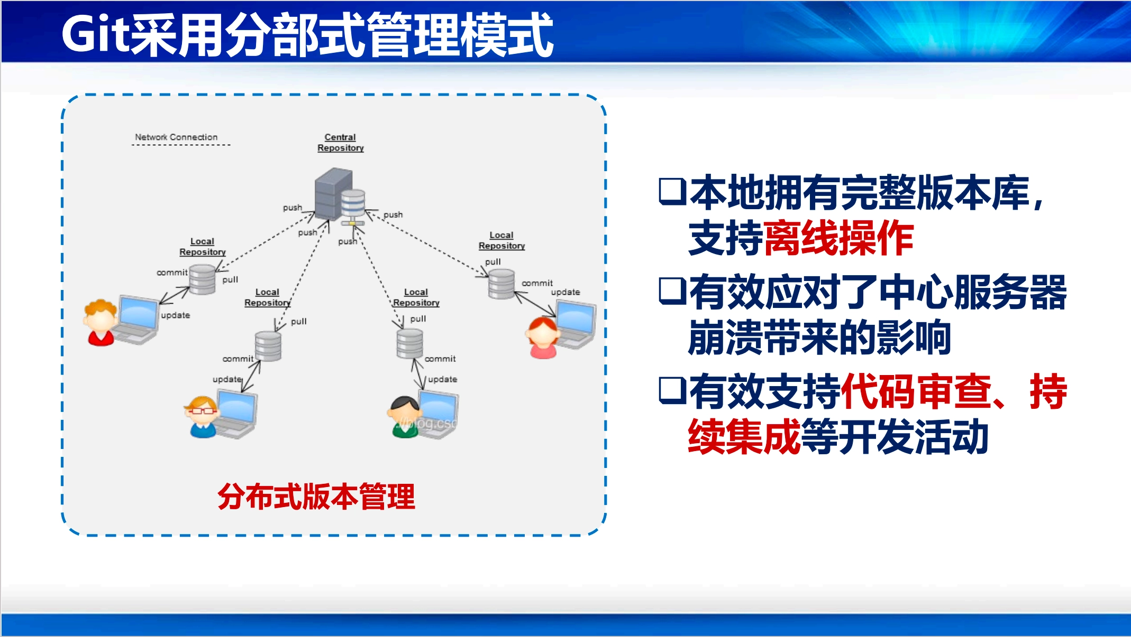
Git 的基本概念
分布式管理模式：

Slide 23
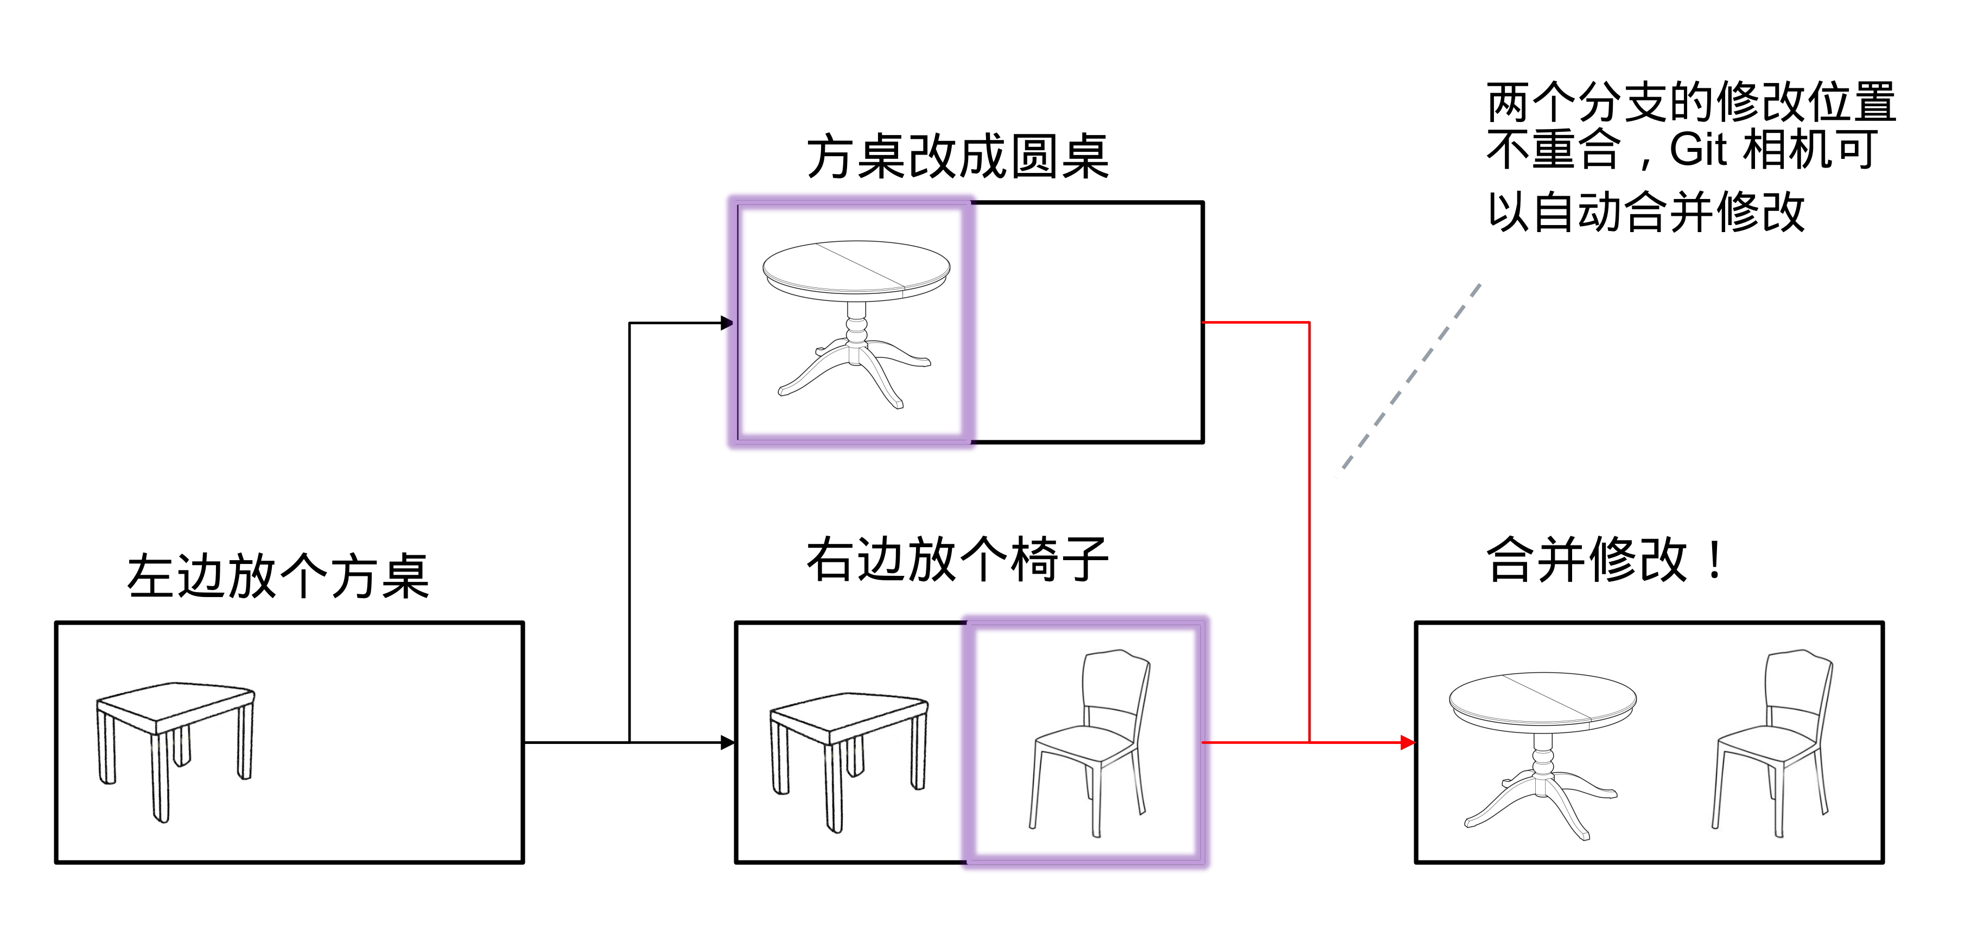
Git 的基本概念
Diff & .gitignore：

Slide 24
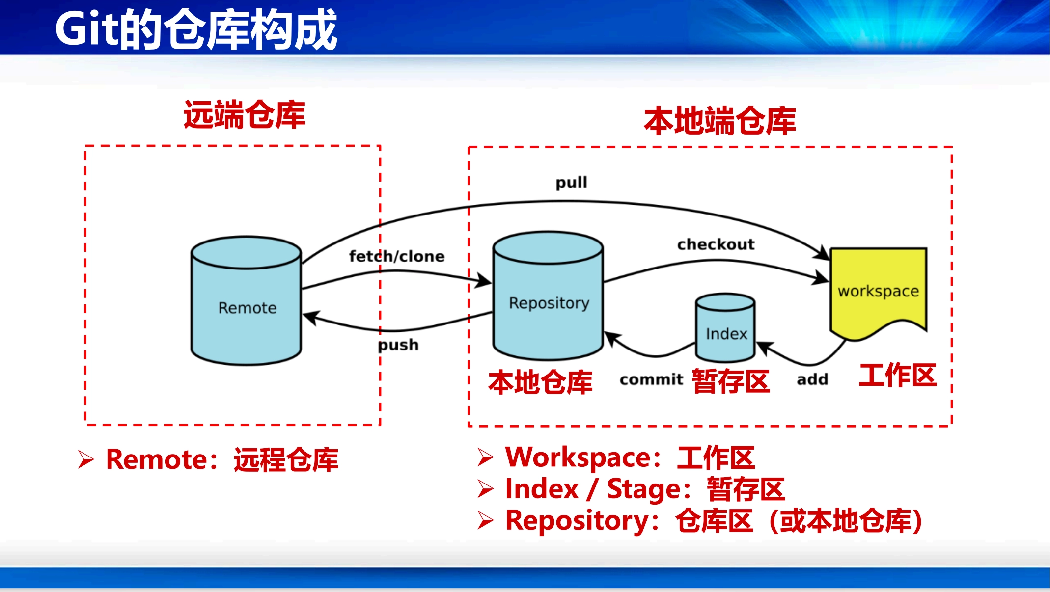
Git 的基本概念
仓库：

Slide 25
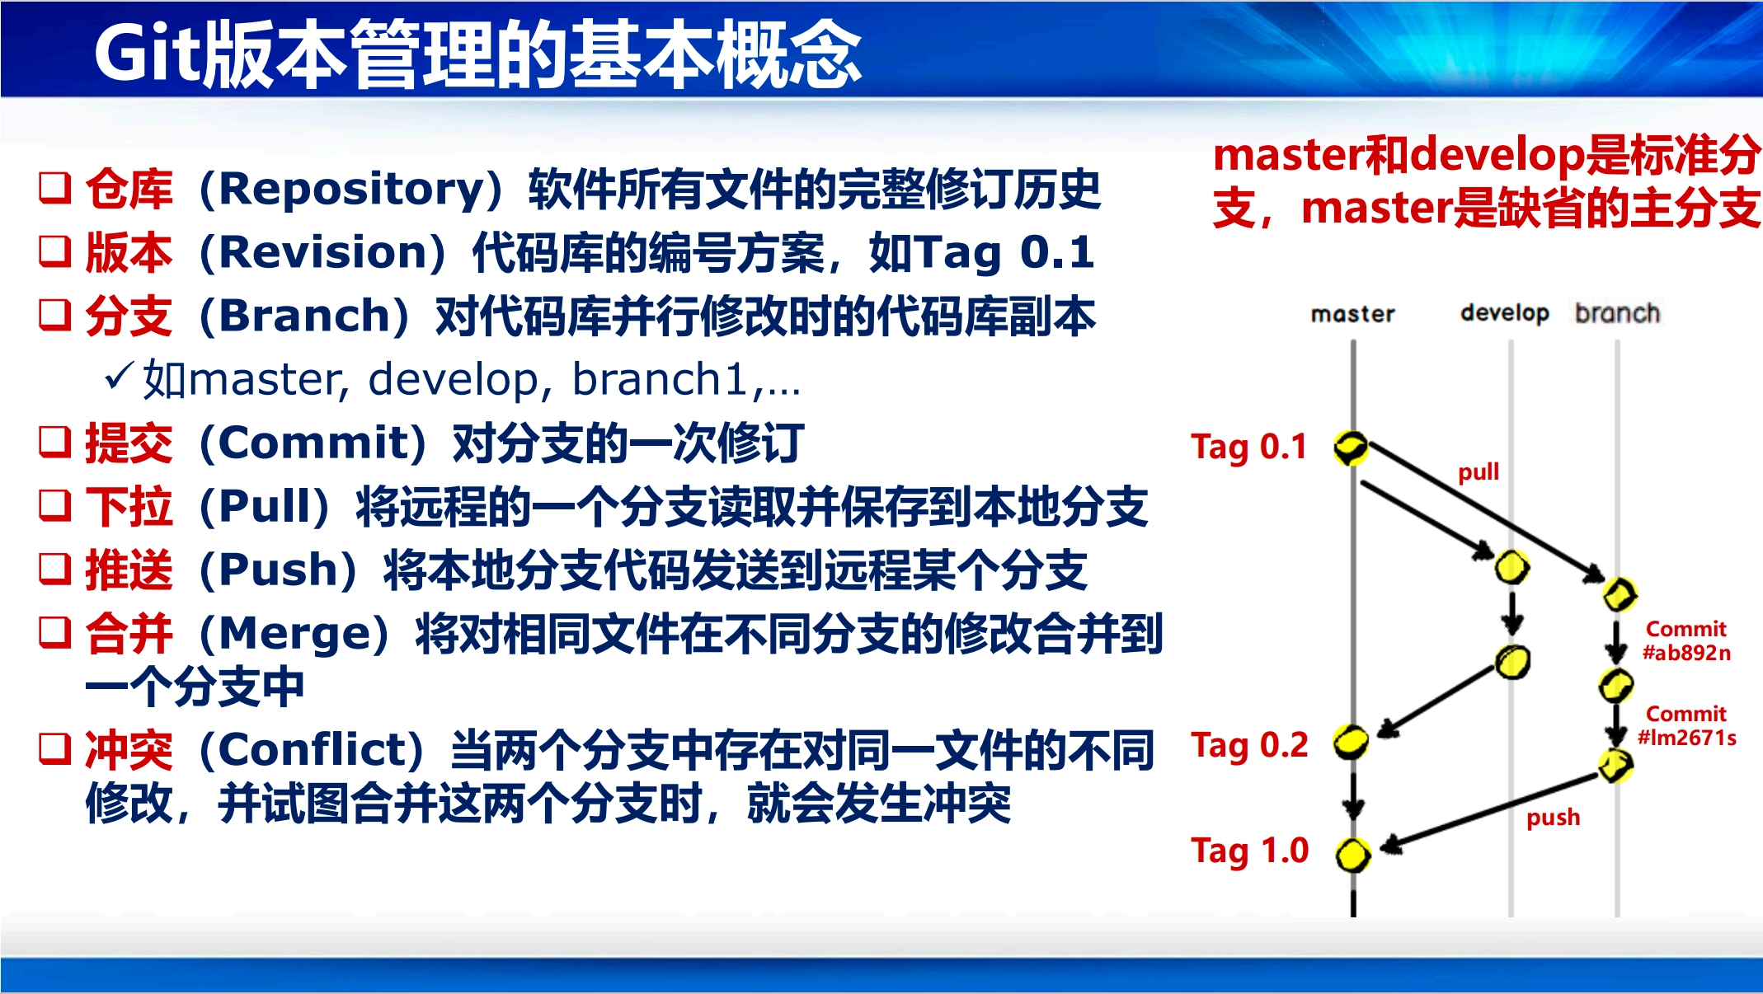
Git 的基本概念
基本概念：

Slide 26
现代 Git 的各种功能
Issue / Project：管理需求、Bug、任务进度
Pull Request：代码审核、讨论、合并前检查
Actions / CI：自动运行测试、格式检查、构建
CD：自动部署到测试环境或生产环境
Release / Tag：标记版本，生成发布记录
Wiki / Discussions：沉淀文档、方案讨论和常见问题
Working with coding agent

Slide 27
工程规范
一个典型的 GitHub 协作开发流程是：
  根据 Issue 反馈 / 设计文档明确需求
  → 在本地 fetch origin，同步远程仓库状态
  → 从最新 dev 分支切出 feature / fix 分支
  → 完成开发，并进行一次或多次 commit
  → push 分支到远程仓库
  → 根据修改内容发起 Pull Request
  → 根据审核人的 Review 修改代码
  → Review 通过后 merge PR
  → 关闭对应 Issue，并记录变更

Slide 28
更多参考：
2025 暑培 Git：https://summer25.net9.org/basic/linux&git/Git/
2025 暑培参考资料：https://summer25.net9.org/basic/linux&git/Extend/
2024 暑培 Git：https://summer24.net9.org/basic/linux_git/Git/
2023 暑培 Git：https://github.com/sast-summer-training-2023/sast2023-linux-git
2023 基础培训 Git：https://summer24.net9.org/basic/linux_git/2024春季%20第一次基础技能培训%20Linux%20Git.pptx

Slide 29
网络与代理

Slide 30
代理和 VPN 的区别
Proxy 是应用主动找代理；VPN/TUN 是系统通过虚拟网卡改写流量入口。
概念 | 作用层级 | 典型用途
HTTP Proxy | 应用层 | 浏览器、命令行工具、部分 App 代理
SOCKS Proxy | 会话 / 传输层附近 | 更通用，可转发多种 TCP 流量
VPN | 网络层 | 创建虚拟网卡，让一部分或全部 IP 流量走隧道
TUN 模式 | 虚拟网卡 | Clash 类工具常用，让更多程序透明走规则
系统代理 | 操作系统设置 | 把代理地址提供给遵守系统设置的程序
Clash / mihomo | 本地规则引擎 | 读取配置，按规则选择 DIRECT 或 PROXY
DIRECT | 直连路径 | 不经过代理节点，直接访问目标
PROXY | 代理路径 | 交给选定节点或代理组转发
排查入口 | 日志 / 连接列表 | 看 DNS、规则命中、出口选择和错误信息
常见误区 | 概念混用 | Clash 不是 VPN 协议；TUN 只是接管入口
使用边界 | 政策与条款 | 用于合法学习、远程访问、开发调试和排障

Slide 31
Clash
Clash / mihomo core：核心转发程序
GUI 客户端：图形界面，例如 Clash Verge Rev
配置文件：端口、代理节点、代理组、规则、DNS、TUN
规则模式：按域名 / IP / 规则决定 DIRECT 或 PROXY
系统代理：让支持系统代理的程序走代理
TUN 模式：让更多流量进入虚拟网卡，由规则处理
日志：排查连接失败、DNS、规则命中问题

Slide 32
Linux 网络配置：会看状态，先定位问题
常见状态检查：
ip addr 看网卡和 IP
ip route 看路由表
ping 1.1.1.1 测网络连通性
ping github.com 测 DNS + 网络
resolvectl status 看 DNS 状态
ss -tulpn 看端口监听
nmcli device status 看 NetworkManager 设备
排障顺序：IP → 默认路由 → DNS → 目标端口 → 代理 / VPN 规则命中

Slide 33
参考资料
参考：
Clash Verge Rev https://github.com/clash-verge-rev/clash-verge-rev
Clash Verge Rev 文档 https://www.clashverge.dev/
WireGuard https://www.wireguard.com/
nmcli https://networkmanager.dev/docs/api/latest/nmcli.html
ip(8) https://man7.org/linux/man-pages/man8/ip.8.html
注意：代理和 VPN 是通用网络技术；具体使用要遵守所在地区、学校 / 公司网络政策和服务条款。

Slide 34
参考资料

Slide 35
参考资料
summer25暑陪讲义：https://summer25.net9.org/basic/linux%26git/Linux/
summer24暑陪讲义：https://summer24.net9.org/basic/linux_git/Pre-requisite/

Slide 36
Thank you for listening

